Slide 1
Alhambra

Slide 2
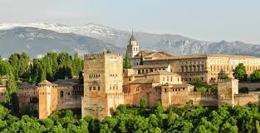
Alhambra
Alhambra est un monument qui se trouve dans le point culminant de Granada la colline de Sabika dans la province d'Andalousie en Espagne.

Slide 3
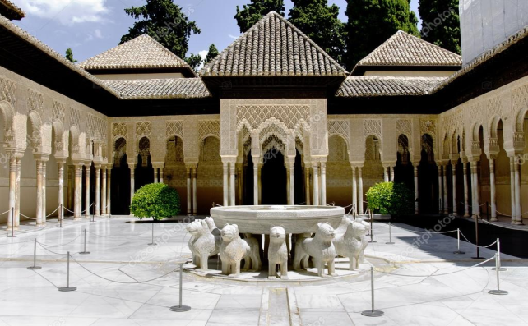
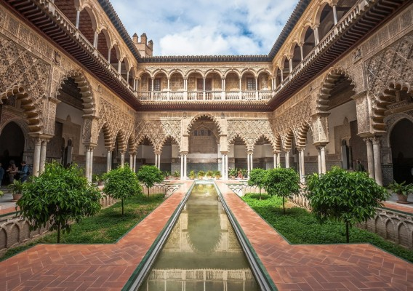
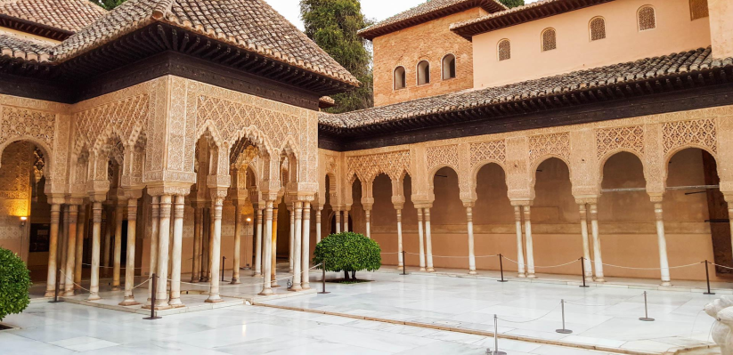
Alhambra
Il avait comme ses principaux domaines: Mexuar, la cour des lions , la salle de Barca, la Tour de Comares, la salle des rois entre autres.

Slide 4
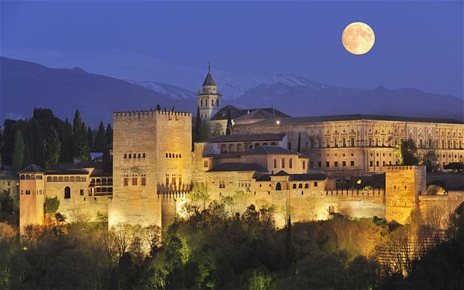
Alhambra
Il est construit de telle sorte que vous pouvez savoir quelle heure de la journée est basée sur l'ombre projetée par le soleil.

Slide 5
Alhambra
Ce travail a été effectué par:
Ana Carolina Nº3
Tiago Pereira Nº29

